Slide 1
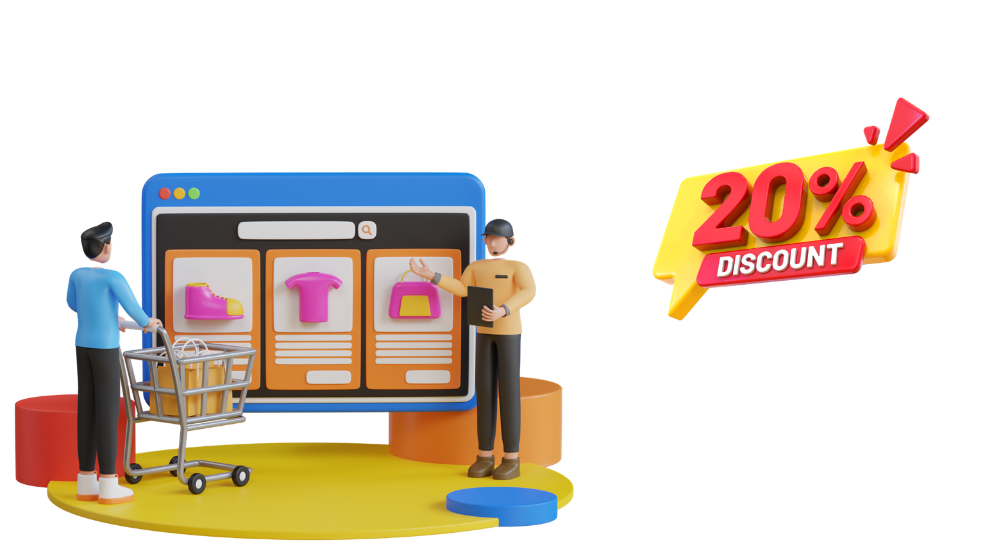
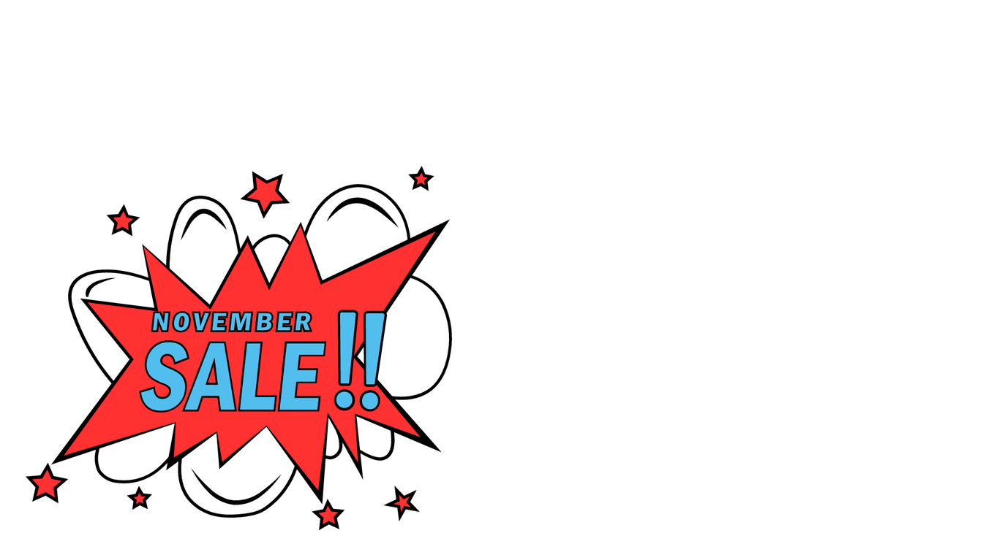
איך ”קונים” את הקונים?
סודות הסופר
יפעת ברוש ומאור בלילטי.

Slide 2
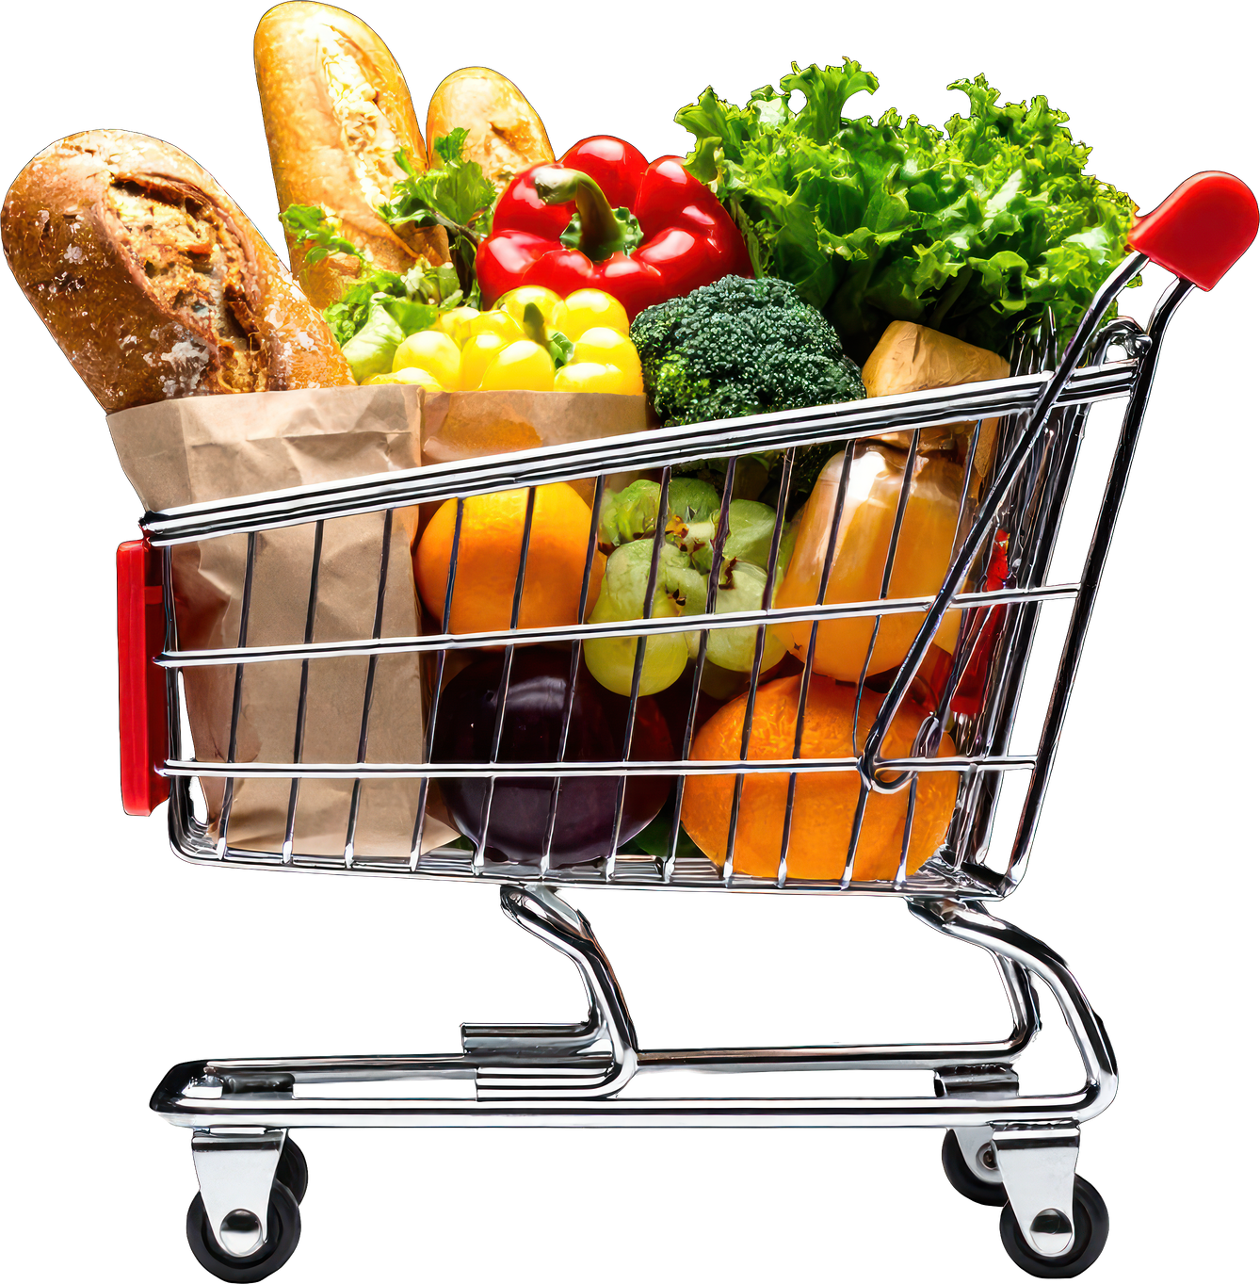
על מה נדבר?
  סודות הסופר
  האמת מאחורי המבצעים- שיטות המחרה
  ריכוזיות ומונופול

Slide 3
סודות הסופר

Slide 4

שאלון: איזה קונה אני?
לחצו כאן
Notes:
https://docs.google.com/document/d/1nOiKF0n-QMX6wrkwazbHqorWj-9mBx5_/edit?usp=sharing&ouid=108423445289092254847&rtpof=true&sd=true

Slide 5
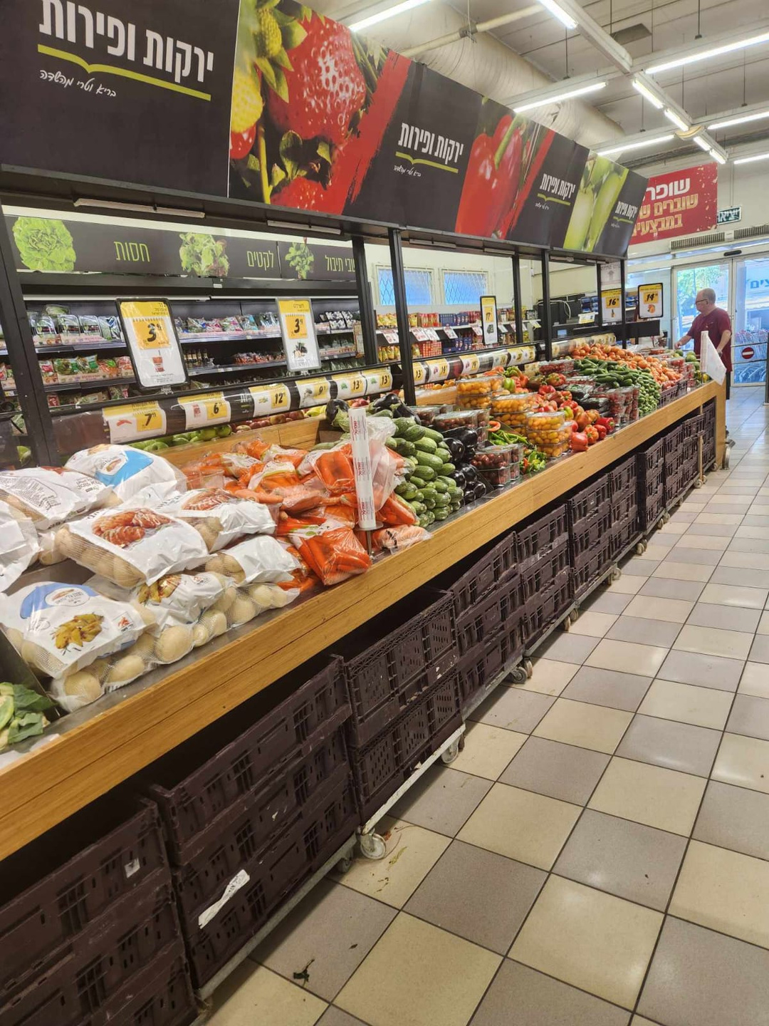
חשבתם פעם מדוע הפירות והירקות
בסופר ממוקמים בחזית הסופר?
  טריות (ספריי/ מים בבקרים...)
  צבע ובכמויות (תחושת מגוון ושפע)
  בריאות (אח"כ נתפנק במוצרים לא בריאים...)
Notes:
פירות וירקות
מיקום בחזית הסופר- לשדר טריות, צבע, מגוון.
סיבה נוספת: פירות וירקות משדרים בריאות. רק לאחר שנקנה מוצרים בריאים נוכל להתפנות לקנות מוצרים "פחות בריאים".

Slide 6
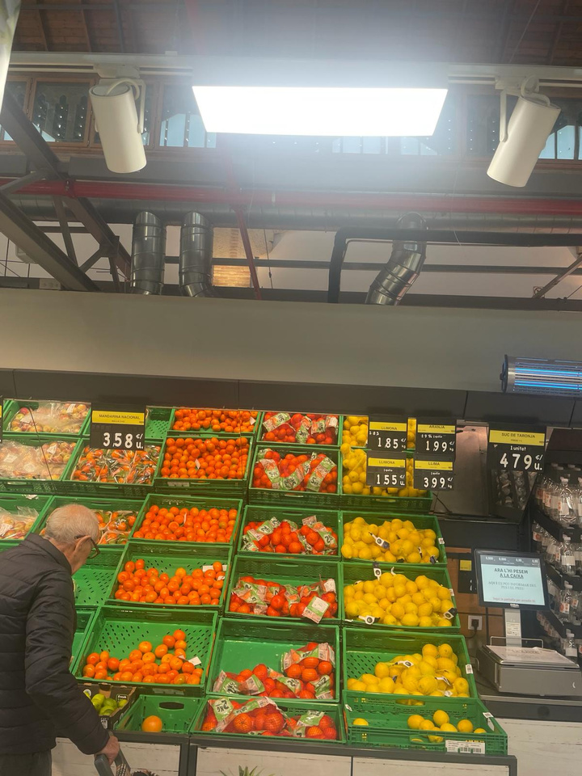
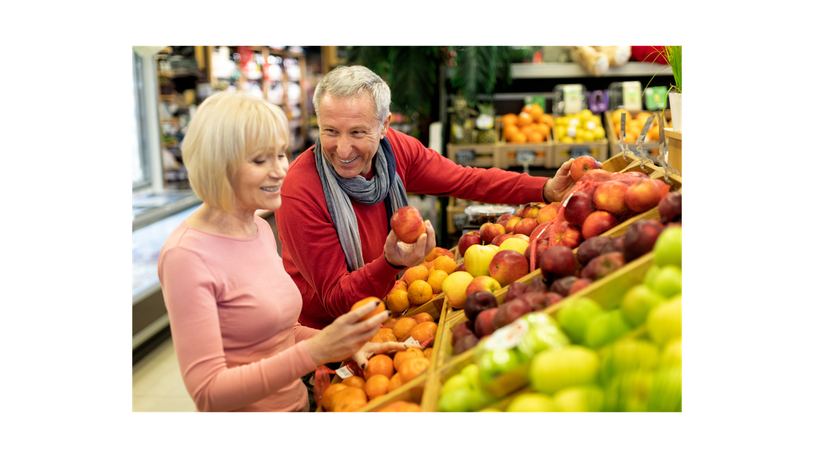
חשבתם פעם מדוע הפירות והירקות נראים “טריים” בסופר?
Notes:
פירות וירקות
תאורה- הפירות והירקות מוארים בצורה שהם יראו יפה יותר , הם מונחים על משטחים שחורים שלא יראו את הלכלוך והשחור עוזר לאור להאיר בעוצמה רבה יותר את הירקות והפירות

Slide 7
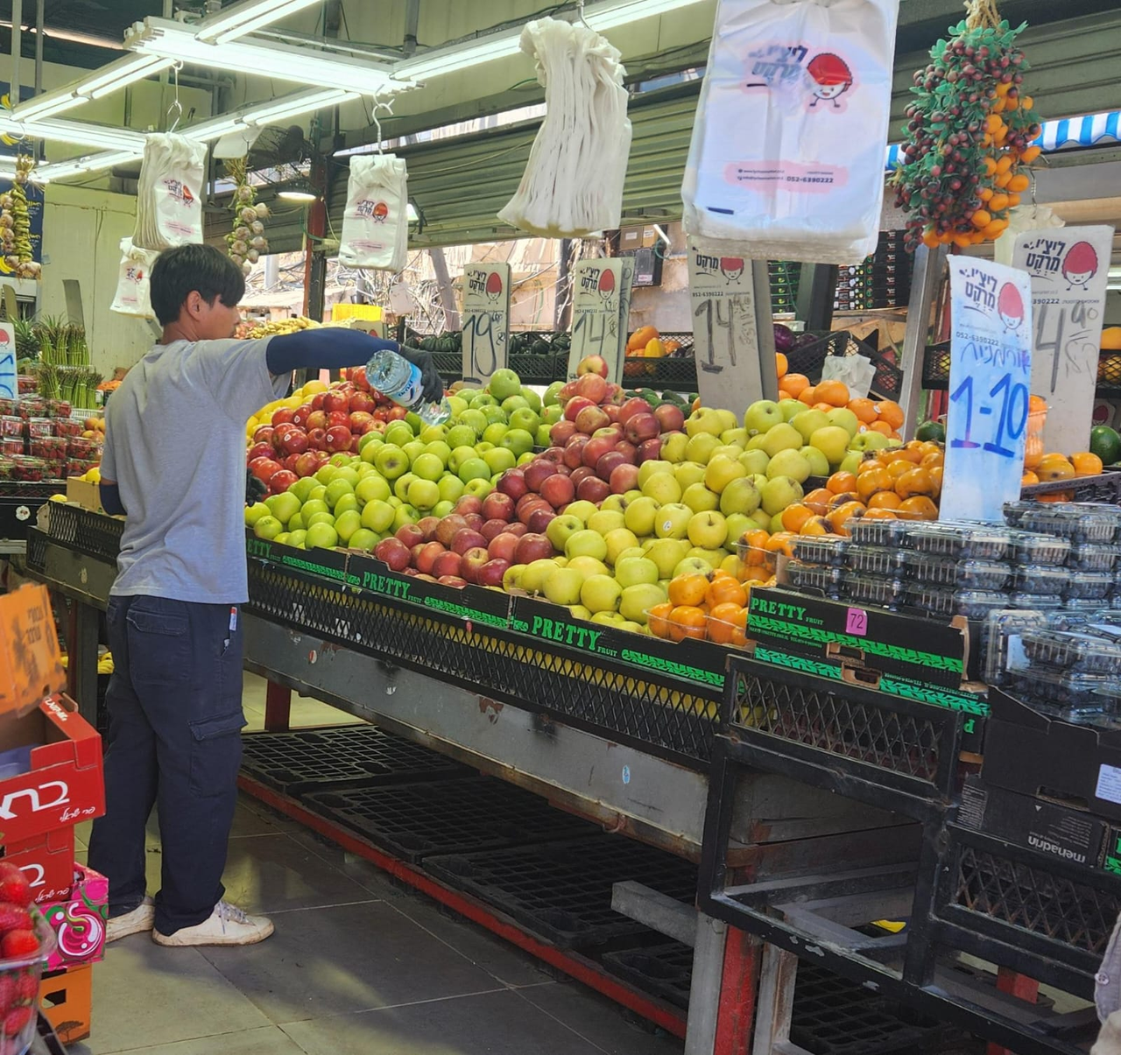

חשבתם פעם מדוע הפירות והירקות נראים “טריים” בסופר?
Notes:
הסופרים מרססים בספריי/ שופכים מים על הירקות כדי לתת תחושה של טריות

Slide 8
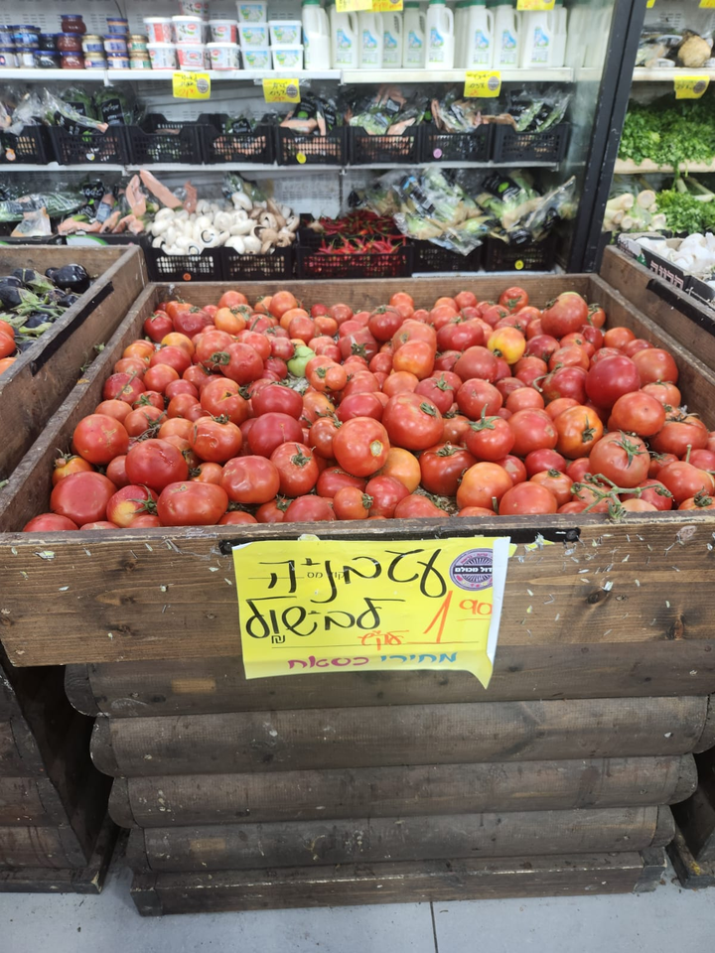
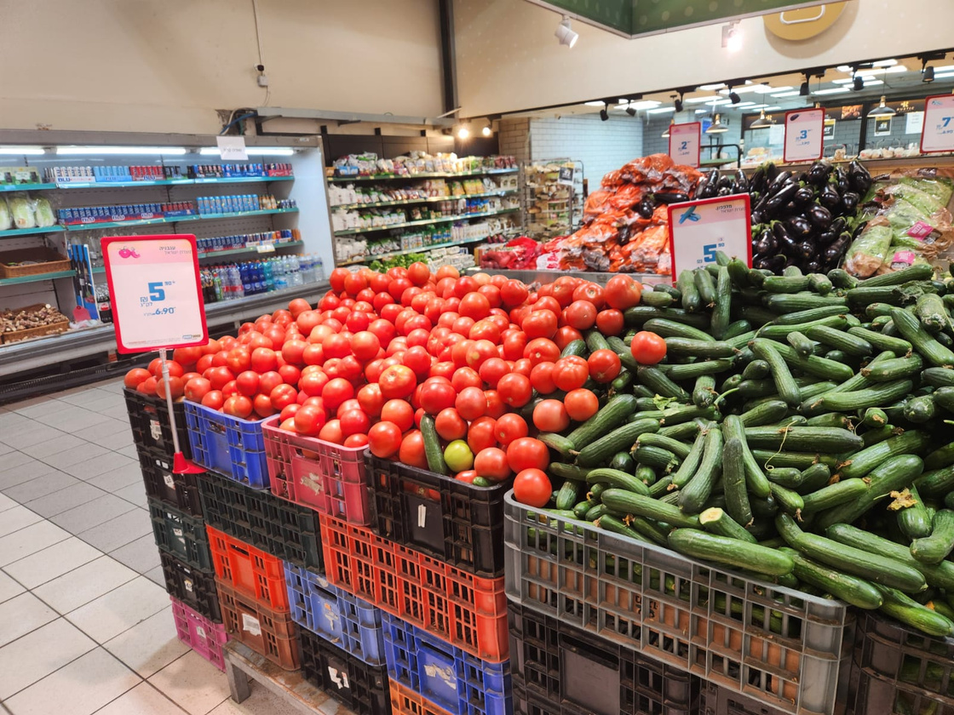
חשבתם פעם מדוע יש הבדל בין מחירי העגבניות באותו הסופר?
Notes:
הסופר לא ימהר לזרוק פירות וירקות שעומדים להירקב, ולכן מה שטרי ימכור במחיר גבוה, מה שלא- במחירי "אאוטלט" תחת "מיתוג מחדש", למשל: עגבניות לבישול/ תפוזים למיץ/ פירות לשייק.....

Slide 9
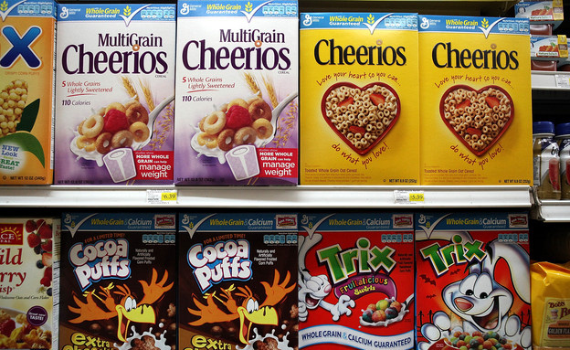
חשבתם פעם האם הדמויות המצוירות בדגני הבוקר
מתבוננות לכיוון מסוים?
Notes:
הדמויות על הקופסאות מסתכלות למטה , לגובה עיניים של ילדים כדי למשוך ילדים במעברים של הסופר , שירגישו כאילו הדמויות מסתכלות עליהם . היום ברוב הקורנפלקסים הסירו לגמרי את הדמויות כדי למנוע מילדים לצרוך מוצרים עתירי סוכר ( שיווק חברתי)
https://www.mako.co.il/home-family-kids/products/Article-4e8136bb6173541006.htm?utm_source=Whatsapp&utm_medium=Share&Partner=Whatsapp_Share

Slide 10
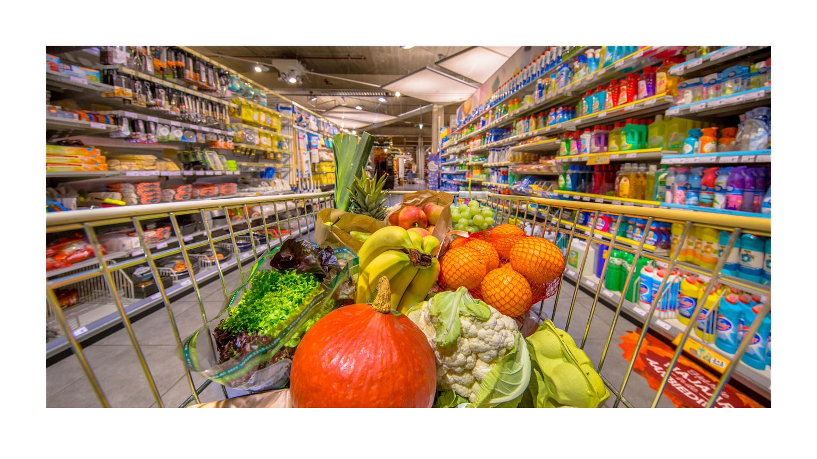
חשבתם פעם באיזה צד ממוקמים רוב המבצעים-
ימין/ שמאל/ שניהם?
Notes:
דפוס קניות מעגלי עם כיון השעון כי זה מאריך את מסלול הקונה וגורם לו לעבור דרך יותר מוצרים : יד שמאל מושכת עגלה ויד ימין אינטראקציה עם המוצרים ולכן המבצעים תמיד בצד ימין
רוב האנשים ימניים, ולכן פונים ימינה מטבעיות
המבצעים לרוב בצבע אדום הגורמים למבצע להיראות מושך יותר.

Slide 11
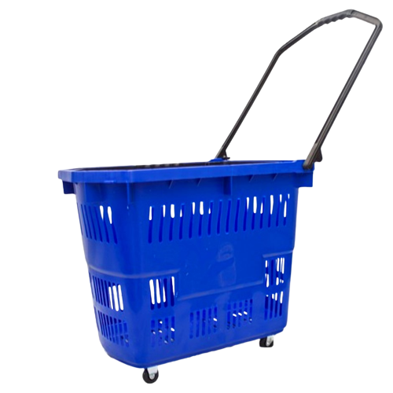
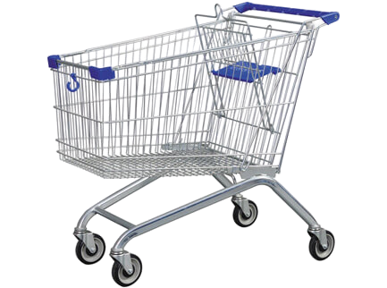
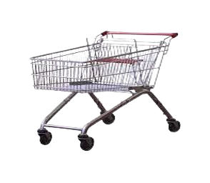
חשבתם פעם האם יש קשר בין גודל העגלה/ השקית לבין
כמות המוצרים שנרכשו?
Notes:
לבחירת העגלה יש השפעה על הקניות שלנו . כנ"ל לגבי שקיות בעמדת פירות וירקות , גבינות ....
**העגלה האמצעית כמעט ולא נראה בסופרים כיום.
עגלה גדולה כשהיא ריקה גורמת לנו להרגיש שלא קנינו מספיק ולכן נקנה עוד.
"הגלגל התקוע"- כגלות שמושכות מעט הצידה גורמות לנו ללכת לאט יותר ולהתעכב ליד המדפים במקום לרוץ לקופה.

Slide 12

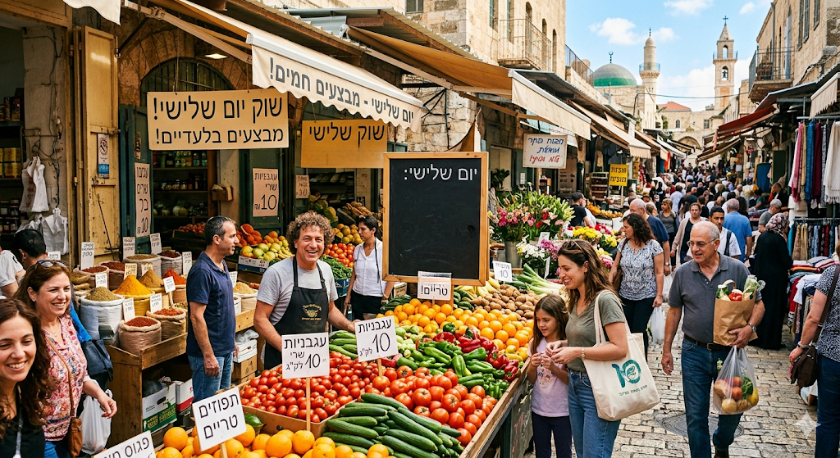
חשבתם פעם מדוע "יום שוק" חל לרוב ביום שלישי?
מבצעים
מטורפים!
Notes:
יום שלישי- יום שוק!
בחמישי קניה גדולה שמספיקה לחצי שבוע.

Slide 13
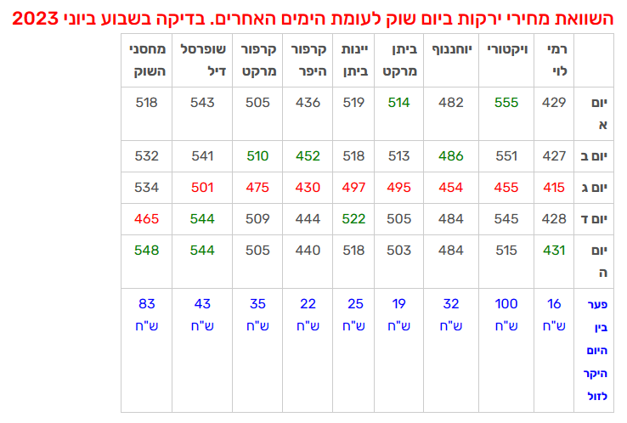
חשבתם פעם מדוע "יום שוק" חל לרוב ביום שלישי?
מחקר המועצה לצרכנות:
סל 65 ירקות ופירות
(יוני-יולי 25')
Notes:
נבדק סל של 65 פירות וירקות (מחיר לקילו או ליחידה), במהלך 20 יום בחודשים יוני-יולי 2023, בכל אחת מהרשתות המכריזות על יום שוק.
https://www.poenta.co.il/article/market-day-comparison/

Slide 14
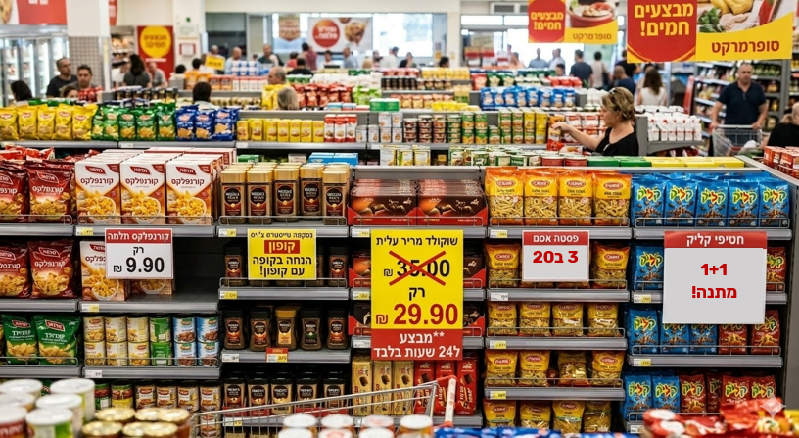
האמת מאחורי המבצעים בסופר- שיטות המחרה
זהו את שיטות ההמחרה:
Notes:
המחרה לא מעוגלת (שיטת ה9.90)-
צרכנים נוטים לעבד מחיר משמאל לימין, ולא באמצעות עיגול המחיר.
קופונים
הסופר עוקב אחרי מה שאנחנו קונים ושולח קופונים בהתאם
המחרת ייחוס-
כתיבת מחיר קודם גבוה מאוד, לעומת המחיר הנוכחי. המח שלנו ננעל על המספר הגבוה ומרגיש תחושת ניצחון מההנחה, גם אם המחיר הנוכחי הוא עדיין יקר יחסית למחיר הקודם.
מבצעי כמות-
למשל 3 ב20. זהו קד"מ שנועד להגדיל את סך הקניה.
אפקט הדחיפות-
מבצע לזמן מוגבל ותחת תנאים.
פסיכולוגיה של הצבעים-
המבצע יובלט בצבע אדום. העין האנושית רגישה מאוד לצבע האדום, המסמן לנו סכנה או הזדמנות. בסופר, משתמשים בצבע האדום למבצעים כדי לגרום לנו לעצור ולהסתכל על השלט.
מחקרים מראים שהצבע האדום מגביר את קצב הלב ולחץ הדם. התגובה הפיזיולוגית הזו גורמת לנו לקבל החלטות מהירות יותר ופחות רציונאליות, ולכן כשרואים שלט אדום של מבצע, המח משדר לנו "תקנה עכשיו- לפני שיגמר!", מה שמפחית את הסיכוי שנשווה מחירים או נחשוב האם באמת אנחנו צריכים את המוצר.
בנוסף, הצבע האדום מעורר את בלוטת הטעם ותחושת הרעב, כך ששלט אדום ליד אוכל גורמים לנו לרצות את המוצר. צבע אדום מתקשר גם למבצעים בהקשר של התניה

Slide 15
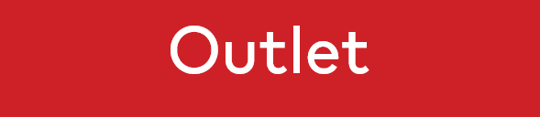
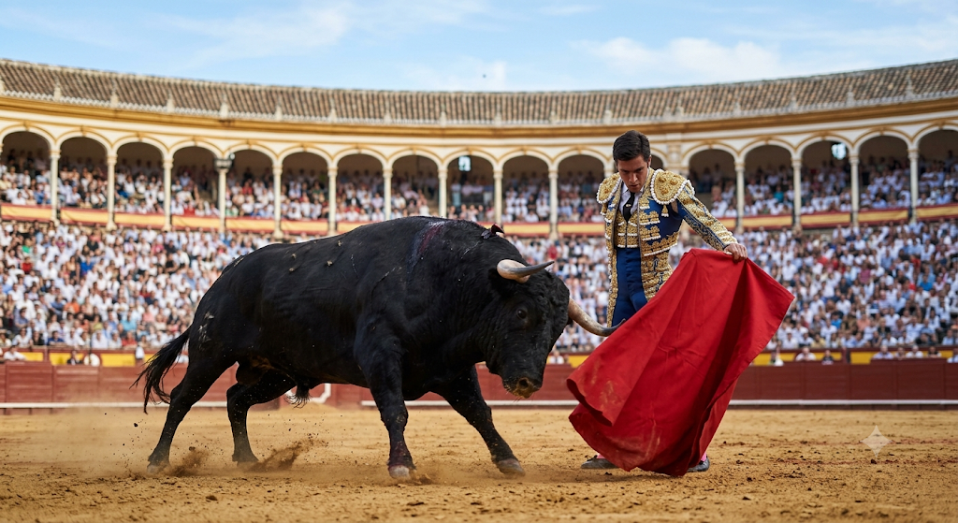
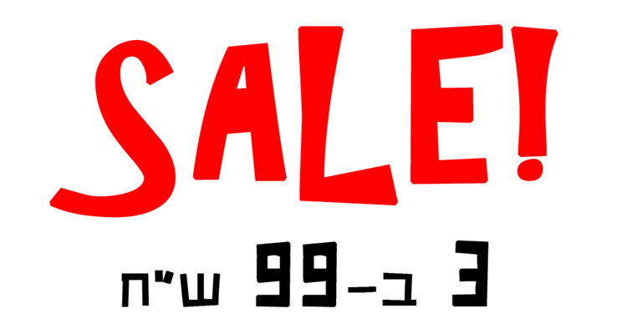
מדוע השור כועס ומה הקשר לאדום?
Notes:
מבחינה פסיכולוגית, הצבע האדום מעורר תגובה פיזיולוגית מיידית כך שקצב הלב עולה ומכאן שהצבע האדום בולט ומשדר לצרכן תמרור אזהרה לבל יפספס את המבצע.
מחקרים בפסיכולוגיה צרכנים מראים שהצבע האדום נוטה להפחית את החשיבה האנליטית והביקורתית שלנו ולהגביר התנהגות אימפולסיבית.
שור הוא עיוור צבעים (לא מזהה צבעים) ובכל זאת מנערים בד אדום כדי שלכאורה השור יגיב לצבע האדום. הסיבה האמיתית היא שהצבע מיועד למשוך את תשומת לב הקהל הצופה.

Slide 16
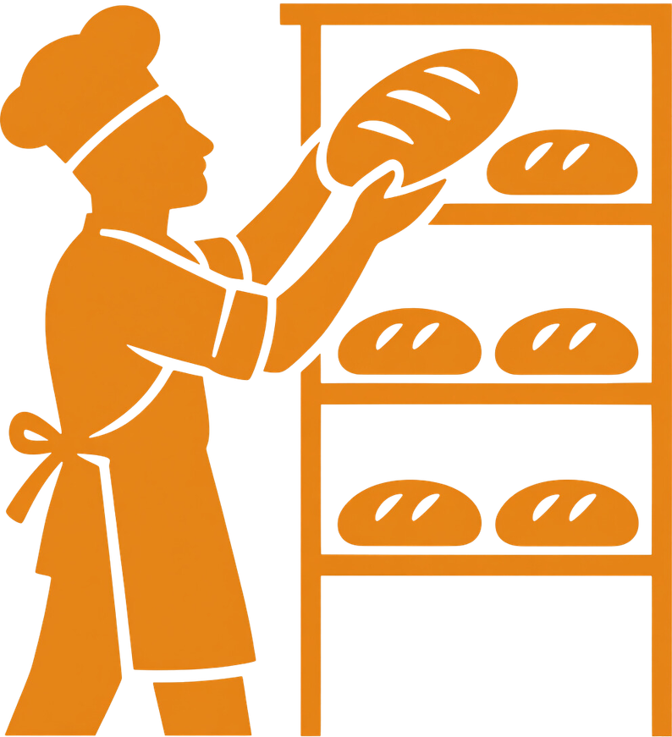
המאפיה בסופר
חשבתם פעם מדוע אופים את המאפים בסופר?
Notes:
ריח המאפיה יוצר תחושת רעב שמעודדת קניה (יצירת קשר אסוציאטיבי בין רעב למאפיה, כך שנקנה יותר, וגם קשר בין הריח הנעים שמשדר ביתיות לבין הקניה בסופר הספציפי

Slide 17
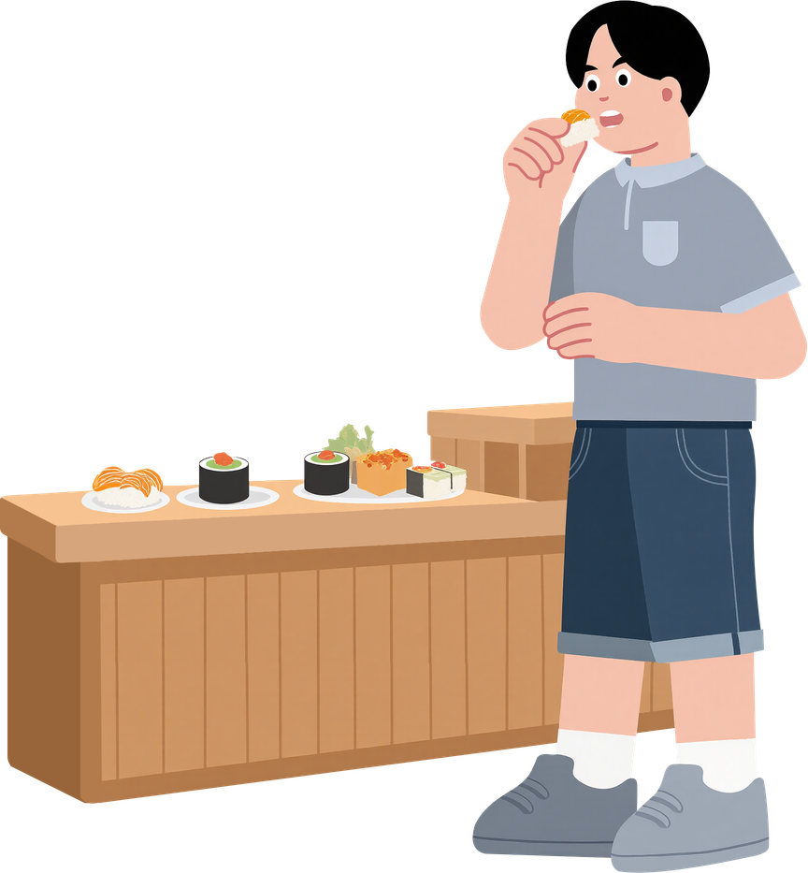
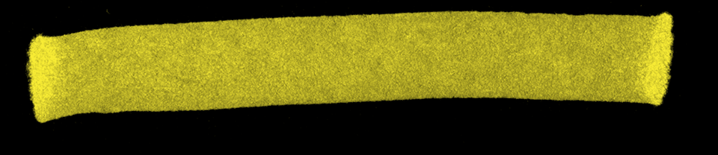
טעימות בסופר
חשבתם פעם מדוע בסופר “מפנקים” אותנו בטעימות?
אפקט ההדדיות!
Notes:
מאפיות/ גלידריות/ סופר פארם "מפנקים" אותנו בטעימות/ איפור חצי שעה, כדי שנרגיש מחויבים למוכר ונקנה מאי נעימות.
כלומר מתרחש אפקט הדדיות.
המוכר נתן משהו קטן, ומן הסתם מצפה לתמורה.

Slide 18

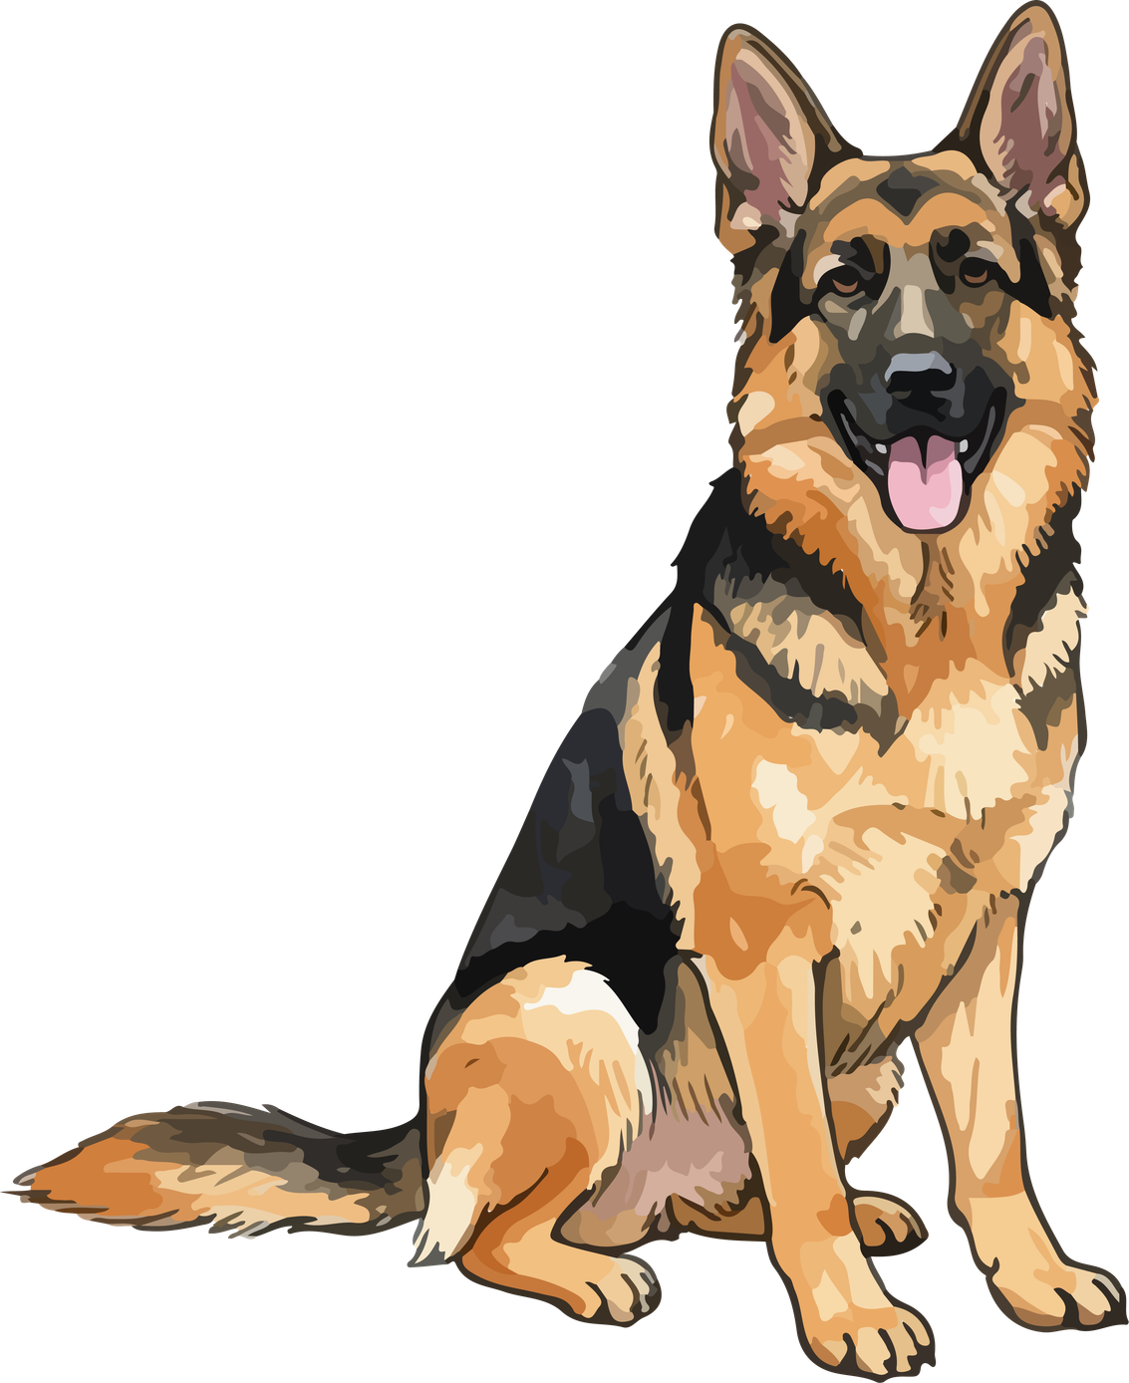
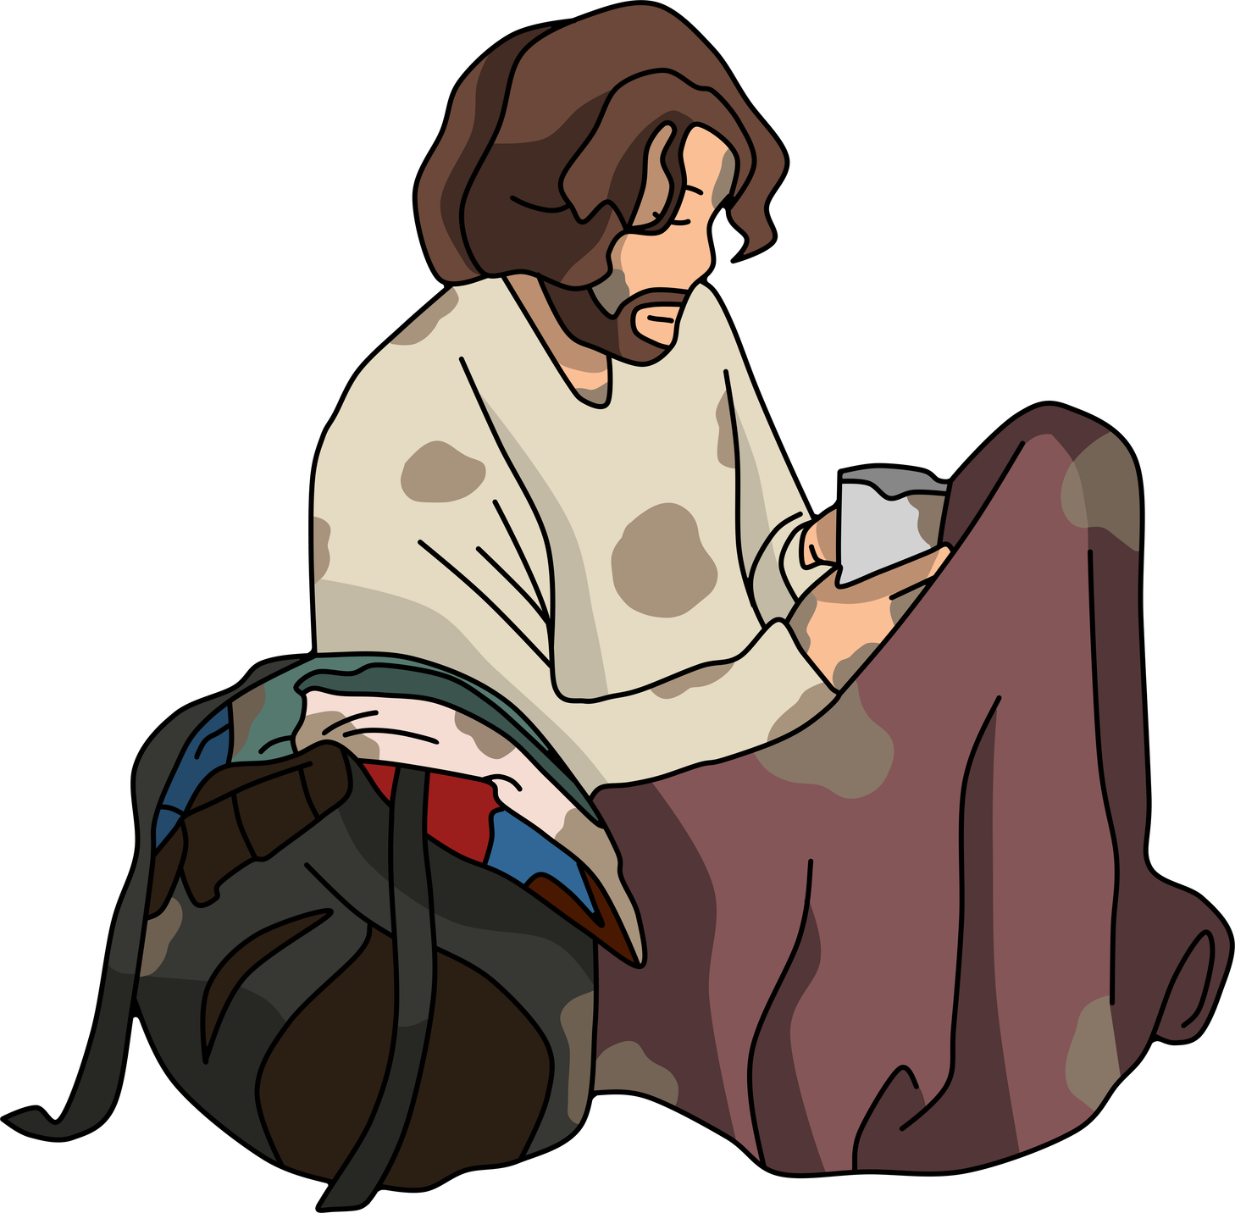
תחושת המרחב בסופר
הסופרים מוכרים לנו מרחב סטרילי!
נעים, נוח, טבעי ומנוטרל מהבלגן והרעש שבחוץ.
Notes:
הקניונים מוכרים לנו מרחב סטרילי - נעים, נוח, טבעי ומנוטרל מהבלגן והרעש שבחוץ. תחושה של מרחב בטוח וסטרילי מאפשרת לקנות יותר. לכן לא יהיו בו קבצנים, שעונים למנוע תחושת זמן וכך נבלה יותר בסופר, כלבים ותעמולת בחירות, תקרות גבוהות לתחושת מרחב נעים.
מוזיקה איטית- כדי שהלקוחות ילכו לאט ויישארו יותר זמן בחנות.
טמפ'- 24 מעלות ליצור תחושת נעימות.
רצפה- קרמיקה ולא עץ, למניעת רעש

Slide 19
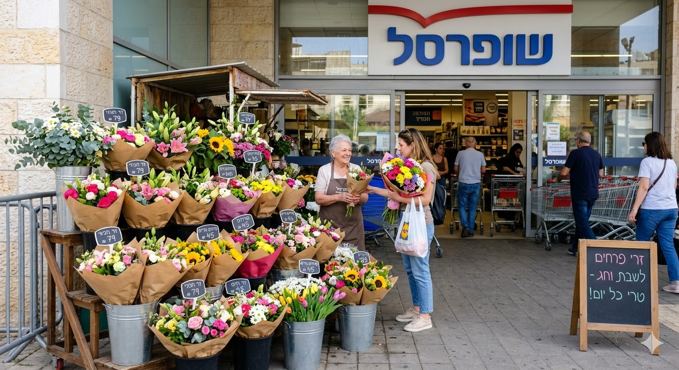
איזור ההסתגלות בסופר
איך נתמודד?
Notes:
מאפיות/ גלידריות/ סופר פארם "מפנקים" אותנו בטעימות/ איפור חצי שעה, כדי שנרגיש מחויבים למוכר ונקנה מאי נעימות.
כלומר מתרחש אפקט הדדיות.
המוכר נתן משהו קטן, ומן הסתם מצפה לתמורה.

Slide 20
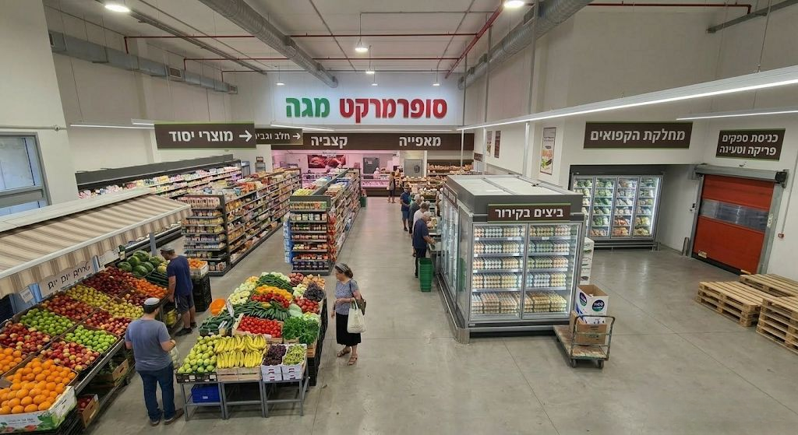
מיקום המוצרים
Notes:
מיקום למוצרים בסופר:
ירקות ופירות- כניסה (טריות, בריאות, שפע, מגוון, צבעים...)
ביצים- קרוב למתחם הקירור של יציאת ספקים. הסיבה: מוצר רגיש.
לחמים/ חלב- צדדים מנוגדים, כדי שנעבור בכל הסופר, מדובר במוצרי בסיס שצרכן רוכש, ביקוש קשיח.

Slide 21
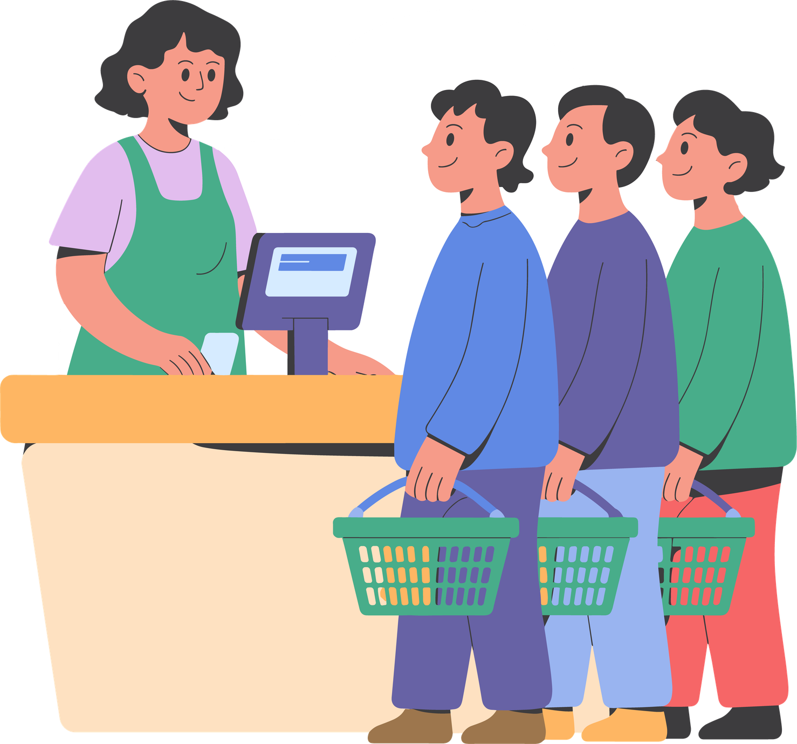
מוצרי קו קופות
  קניה אימפולסיבית
  מחיר הנראה זול יחסית
  מוצרים לילדים
  רווחיות גבוהה
  החלטה מהירה
Notes:
מוצרי קו קופות-
מוצרים המונחים בצמידות לקופה באזור בו ממתינים לשלם. בדר"כ מדובר במוצרים זולים שמטרתם להגדיל קניה ספונטנית ברגע האחרון. דוגמאות: מסטיקים, חטיפי שוקולד, סוללות, צעצועים קטנים, מוצרי טיפוח קטנים וכדו'.
הסודות מאחורי המוצרים בקו הקופות:
קניה אימפולסיבית- אנשים משתעממים בתור, רואים מוצר קטן וזול ומוסיפים
מחיר הנראה זול יחסית- המח מרגיש שהמוצר לא ישפיע על סך הסל
מוצרים לילדים- המוצר ממוקם בגובה העיניים של הילדים במטרה שיפעילו לחץ על ההורה.
רווחיות גבוהה- לרוב, מדובר במוצרים בעלי רווח גדול לחנות.
החלטה מהירה- הלקוח כבר נמצא ליד הקופה ולכן לא יכול לחשוב יותר מדי.

Slide 22
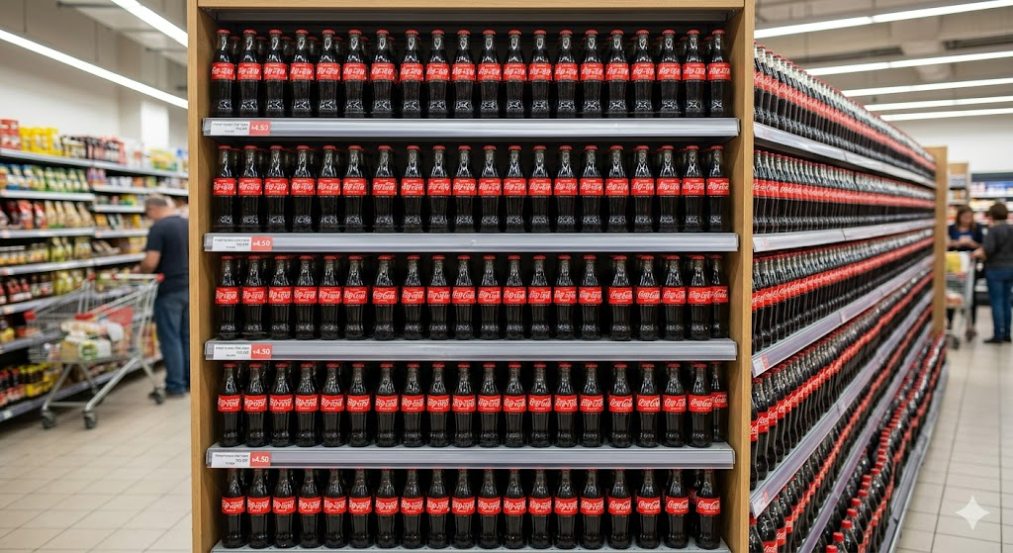
האם קיימת ריכוזיות בענף המזון?
לחצו כאן
Notes:
https://youtu.be/B8I7KD0IWW0?si=2khNQ9-uK6sj75Rc

Slide 23

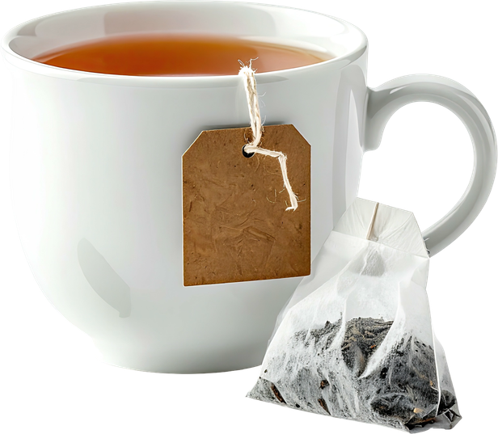
האם קיימת ריכוזיות בענף המזון?
ויסוצקי הוכרזה כמונופול
בתה ירוק
החברה שולטת בכ70% מהשוק
Notes:
https://www.ynet.co.il/economy/article/qj3dsouh2

Slide 24
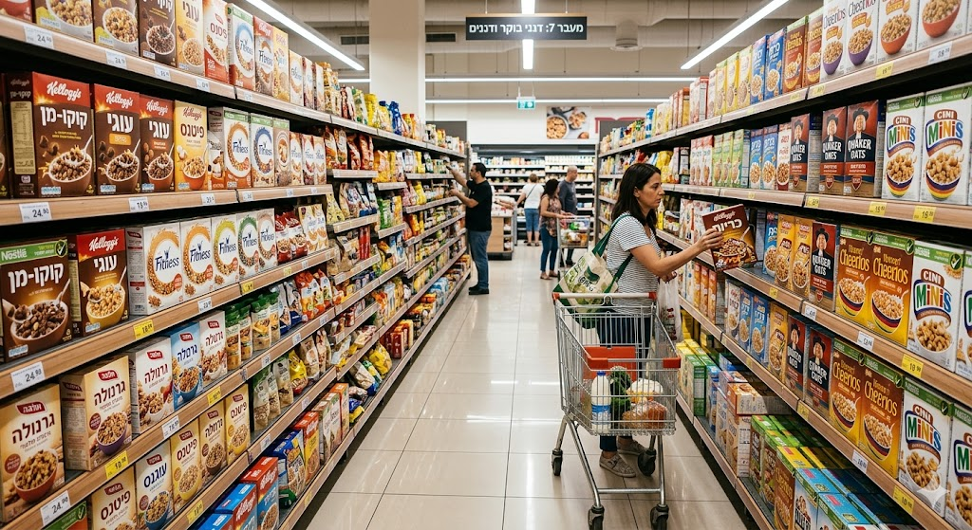
האם קיימת ריכוזיות בענף המזון?
צפו בסרטון וציינו שני ממצאים, שתי מסקנות, והמלצה לשיפור
לחצו כאן
Notes:
https://13tv.co.il/item/news/economics/ysv1v-903194395/
https://www.youtube.com/watch?v=kLriUYl0B9A
פירות וירקות
תאורה- הפירות ווהירקות מוארים בצורה שהם יראו יפה יותר , הם מונחים על משטחים שחורים שלא יראו את הלכלוך והשחור עוזר לאור להאיר בעוצמה רבה יותר את הירקות והפירות

Slide 25
האם קיימת ריכוזיות בענף המזון?
לחצו כאן
Notes:
https://docs.google.com/document/d/1LqDEnbMTfwxB-HikJoS9YQKt8W2q1rj_/edit

Slide 26
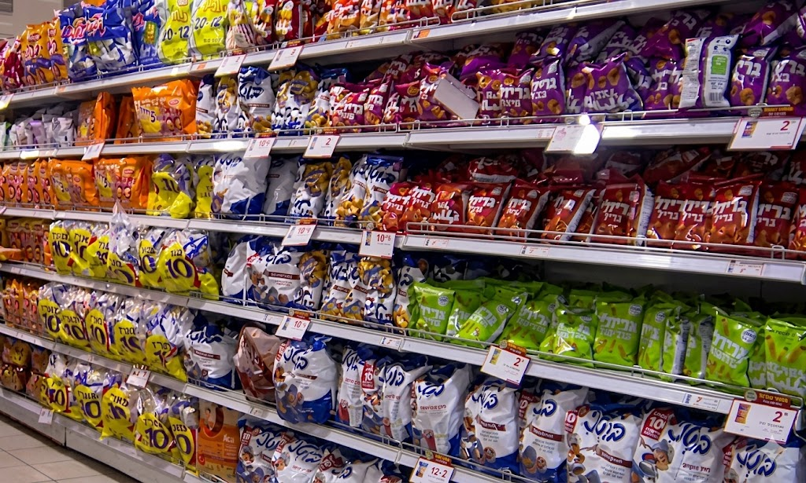
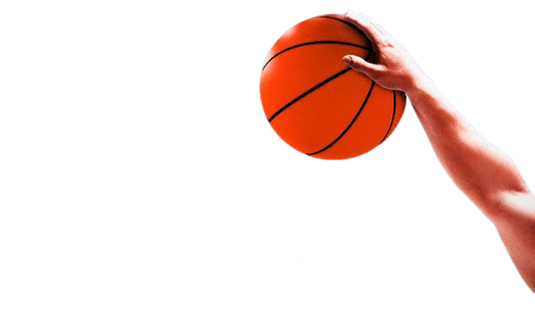
מדף
"הכדורסל"
מדף
"גובה העיניים"
( מ'1.67)
מדף
"המוות"
Notes:
https://13tv.co.il/item/news/economics/ysv1v-903194395/
https://www.ynet.co.il/articles/0,7340,L-4076772,00.html
מדף המוות - נמצאים מוצרים של יצרנים וחברות קטנות , מחירים נמוכים .
מדף כדורסל – מיועד לאנשים גבוהים
שני מדפים אלו לא אטרקטיבים , שם נמצאים לברות קטנות – רמז אין תחרותיות , יש ריכוזיות
בוועדת קדמי (ברשות שרון קדמי מנכ"ל משרד הכלכלה 2012 ) קבעו שאסור לסדדרני החברות הגדולות לסדר מדפים מתוך מטרה להגדיל תחרותיות ולצמצם ריכוזיות של חברות גדולות . בפועל זה לא קרה

Slide 27
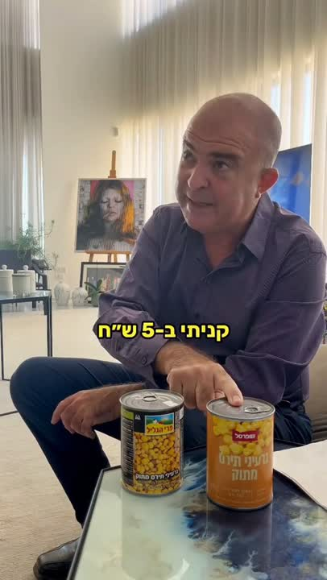
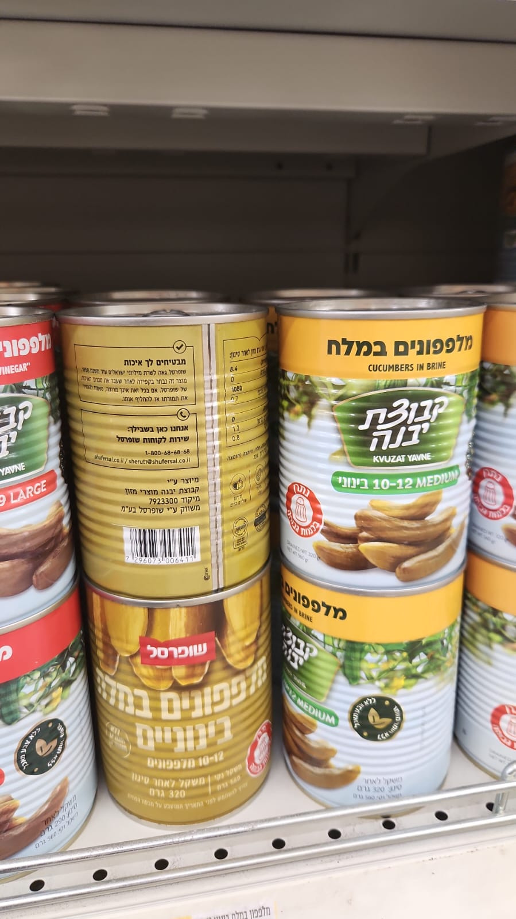
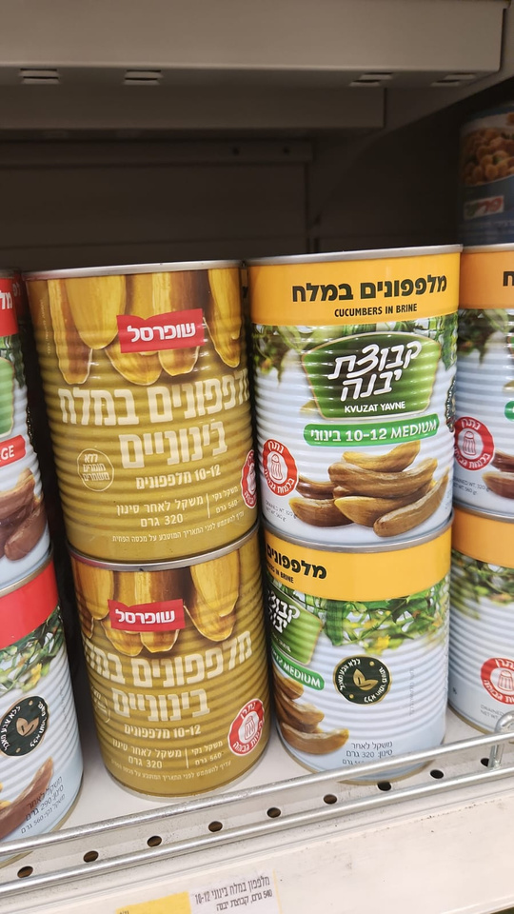
Notes:
מי לדעתכם יותר יקר ולמה המותג הפרטי של שופרסל מול המותג המקור לדוג קבוצת יבנה .
יש פער של עד 30% לטובת המותג הפרטי והדבר מתקשר לאמון .
להראות סרטון קצר.
זה הבדל מחירים באותו סופר

Slide 28
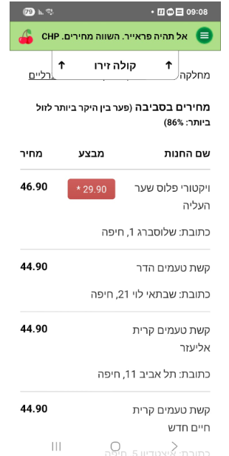
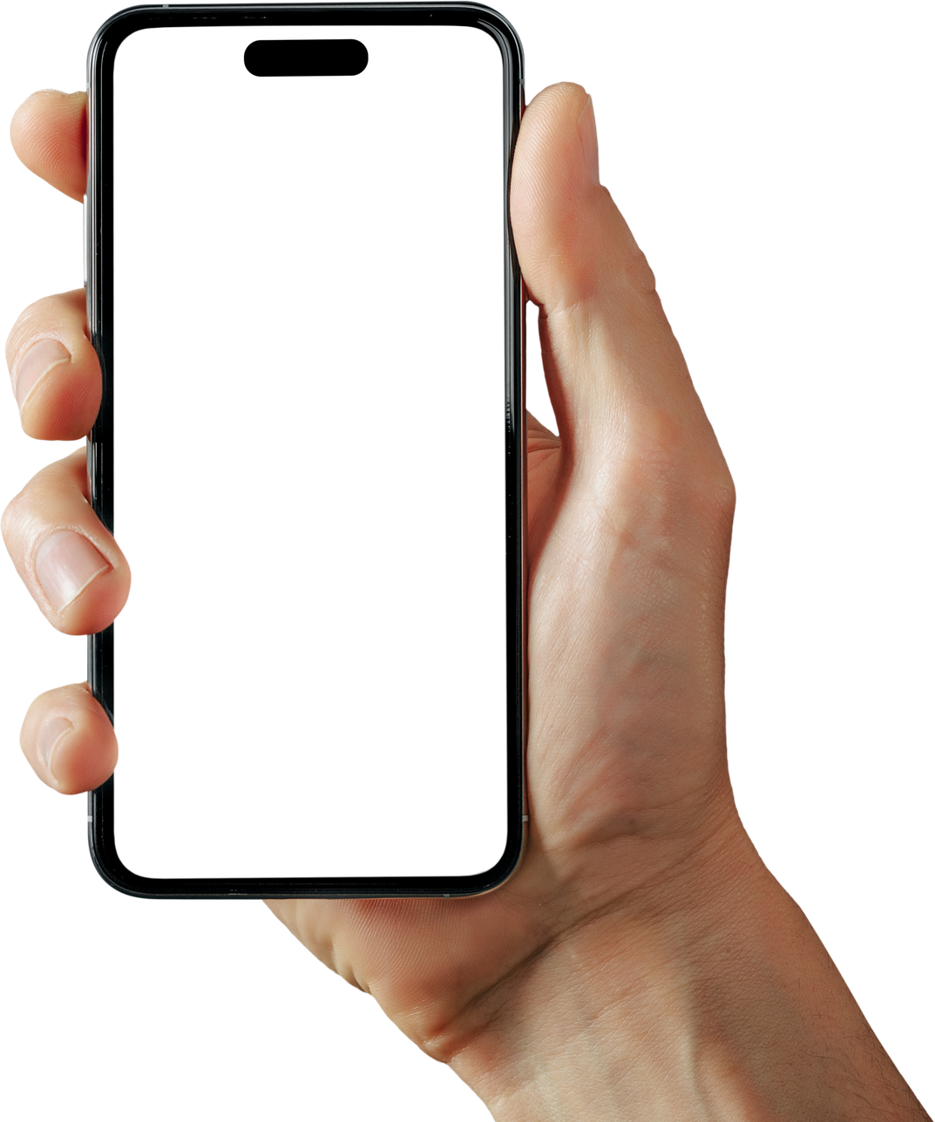
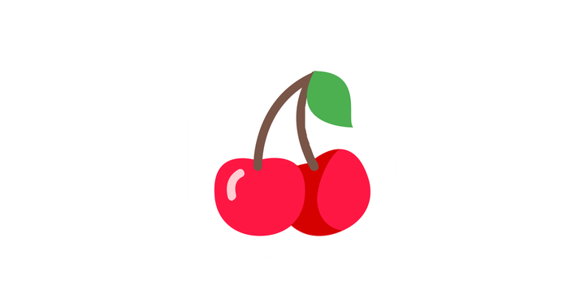
האם קיימת ריכוזיות בענף המזון?
המשימה:
היכנסו לאתר CHP.co.il
ביחרו עיר מגורים+ מוצר מבוקש ורישמו:
  עיר: ________
  שם מלא של המוצר: ______
  המחיר הזול ביותר: _______
  הסופר בו המחיר הזול ביותר: ____
CHP
Notes:
https://www.ynet.co.il/articles/0,7340,L-4076772,00.html
https://www.ynet.co.il/articles/0,7340,L-4139062,00.html
כתבות לחומרים נוספים.
עגלת קניות – קטנה/בינונית/גדולה
מיקום מוצרים – אזור קידום מכירות בכניסה ( לא בהכרח יש בו הנחות אך זה אזור בולט והמוצרים שנמצאים שם יופיעו שוב בשורות המדפים
לכל מיקום בחנות יש תעריף

Slide 29
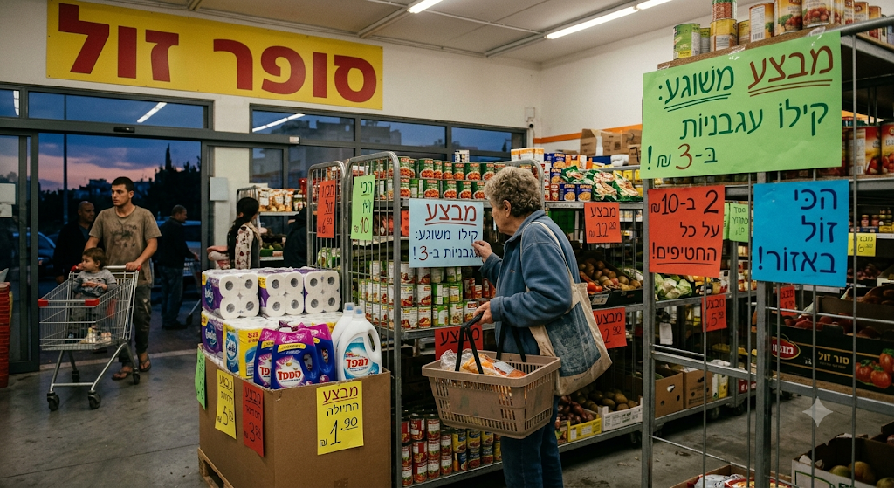
איך הופכים מצרכן שבוי לצרכן המשנה מציאות?
לחצו כאן
Notes:
https://youtu.be/P2VvxlvmcKI?si=XZ6gcMs0fVR9Ryas
"סופר הצינור" הוא לא עוד רשת שיווק רגילה. הוא נולד מתוך תוכנית הטלוויזיה "הצינור" כמיזם חברתי ללא מטרות רווח. המטרה שלו פשוטה אך מהפכנית:
למכור מוצרים במחיר הכי נמוך שאפשר, כדי להוכיח שאפשר להילחם ביוקר המחיה.
בסופרמרקטים הרגילים, אנחנו לעיתים קרובות צרכנים "שבויים". למה? בגלל המונופולים. בנוסף, רשתות השיווק הגדולות גובות מהיצרנים כסף על המיקום של המוצר. זה גורם לכך שרק החברות העשירות ביותר נמצאות לנו מול העיניים, והמותגים הקטנים והזולים נדחקים הצידה.
סופר הצינור פועל בשיטה הבאה:
א. המחיר לצרכן הוא נמוך מאוד, כיוון שהמטרה היא רק לכסות את ההוצאות (שכירות, חשמל, משכורות). כל שקל נוסף שנחסך – חוזר לכיס של הצרכן.
ב. הסופר נותן במה למותגים קטנים ואיכותיים שלא מצליחים להיכנס לרשתות הגדולות בגלל המונופולים.
ג. אין "טריקים" של סידור מדפים או מבצעים מבלבלים.
החשיבה הביקורתית: איפה השינוי מתחיל?
ניתוח המקרה הזה מלמד אותנו שקנייה בסופר היא לא רק פעולה כלכלית, היא פעולה חברתית.
כשאנחנו בוחרים איפה לקנות, אנחנו בוחרים למי לתת את הכוח שלנו: האם אנחנו ממשיכים לתחזק את המונופולים שמייקרים לנו את החיים?, או האם אנחנו תומכים במודלים חדשים ששמים את הצרכן במרכז?
שאלות לדיון בכיתה:
1. אם סופר קטן וללא מטרות רווח מצליח למכור מוצרים ב-30% פחות מהרשתות הגדולות, מה זה אומר על המחיר ששילמנו עד היום?
2. "סופר הצינור" הוא כרגע מיזם קטן יחסית. מה לדעתכם צריך לקרות כדי שכל הסופרמרקטים בישראל יתנהגו בצורה כזו? האם זה בכלל אפשרי בעולם שמונע מרווחים?

Slide 30
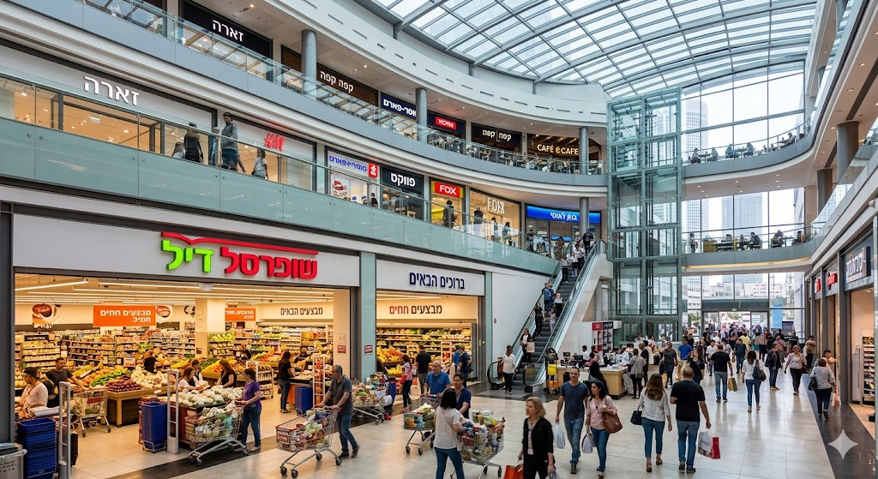
משימה מסכמת!
לחצו כאן
Notes:
משימה מסכמת:
https://meyda.education.gov.il/files/Pop/0files/Financial-Education/worksheets/konim-nispah3.pdf

Slide 31

תודה!
צוות הדרכת
חינוך פיננסי

